Slide 1

ORGANIGRAMMA CRAL ASC A.S.D.
Consiglio Direttivo – Deleghe Attività
AREA ATTIVITA’ SPORTIVE
CERVI Paolo
MANFREDINI PierPaolo
AREA ATTIVITA’ CULTURALI E VIAGGI
GALLONI Roberto
PUERARI Andrea
UBALDINI Cristina
AREA AMMINISTRATIVA
SILLA Gianluca
CERVI Paolo
LODIGIANI Elena
AREA ATTIVITA’ INFANZIA, BAMBINI E FAMIGLIE
BAGNACANI Luca
FERRARI Monica
UBALDINI Cristina
ZIGLIANI Giovanni
AREA ATTIVITA’ RICREATIVE, SERATE ED EVENTI
FERRARI Monica
SCAINI Roberta
ZIGLIANI Giovanni
GESTIONE PISCINE E
ASS. BAGNANTI
FORESTI Alberto
GALLONI Roberto
PUERARI Andrea
Commissione Bocce
Commissione Gite
Gestione informatica e Comunicazione
Commissione Bambini e Ragazzi
Commissione Serate , Eventi Attivita’ Ricreative
Commissione Calcio
Gruppo Escursionismo
Gestione Bilancio Contabilità e fornitori
Commissione Tennis
Gestione del Personale, Contratti, Bar Ristorante e Relazioni esterne
Commissione Palestra
Commissione Sci
Area Statuto:
Commissione Carte
Commissione Scacchi

Slide 2
ORGANIGRAMMA CRAL ASC A.S.D.
Deleghe Attività
AREA AMMINISTRATIVA
AREA ATTIVITA’ SPORTIVE
AREA ATTIVITA’ INFANZIA, BAMBINI E FAMIGLIE
SILLA Gianluca
LODIGIANI Elena
CERVI Paolo
CERVI Paolo
MANFREDINI PierPaolo
BAGNACANI Luca
FERRARI Monica
UBALDINI Cristina
ZIGLIANI Giovanni
AREA ATTIVITA’ RICREATIVE, SERATE ED EVENTI
AREA ATTIVITA’ CULTURALI E VIAGGI
GESTIONE PISCINE E ASS.BAGNANTI
FERRARI Monica
SCAINI Roberta
ZIGLIANI Giovanni
GALLONI Roberto
PUERARI Andrea
UBALDINI Cristina
FORESTI Alberto
GALLONI Roberto
PUERARI Andrea

Slide 3
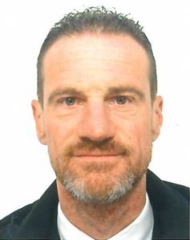
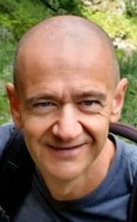
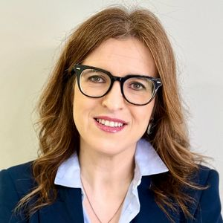
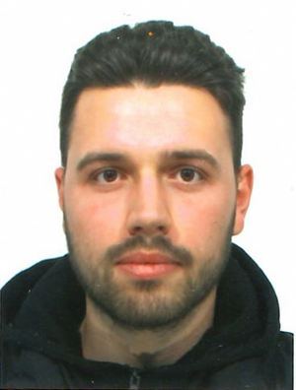
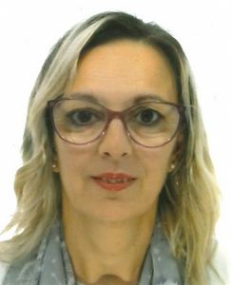
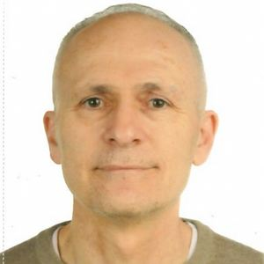
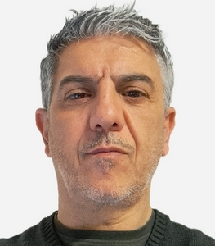
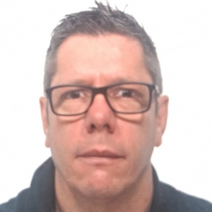
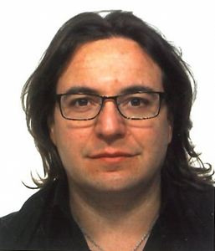
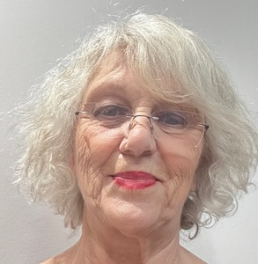
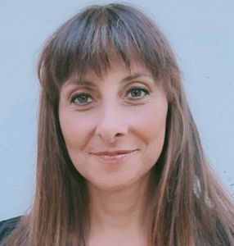
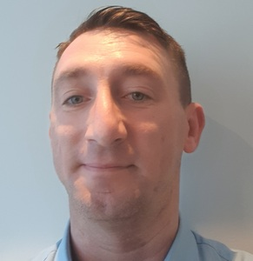
ORGANIGRAMMA CRAL ASC A.S.D.
2025 - 2029
PRESIDENTE
VICE PRESIDENTE
VICE PRESIDENTE
SILLA Gianluca
CERVI Paolo
LODIGIANI Elena
CONSIGLIERE
CONSIGLIERE
CONSIGLIERE
BAGNACANI Luca
FERRARI Monica
FORESTI ALberto
CONSIGLIERE
CONSIGLIERE
CONSIGLIERE
GALLONI Roberto
MANFERDINI PierPaolo
PUERARI Andrea
CONSIGLIERE
CONSIGLIERE
CONSIGLIERE
SCAINI Roberta
UBALDINI Cristina
ZIGLIANI Giovanni
Revisore unico: dott. PASTORI Ivano – Segretario: GALLONI Roberto
Collaboratore Gestionale Amministrativo: TINELLI Nazzareno

